Slide 1
پردازش زبان طبیعی و زبان فارسی:
نیازها و چالش‌ها
مسعود قیومی
دانشگاه آزاد برلین
masood.ghayoomi@fu-berlin.de

Slide 2
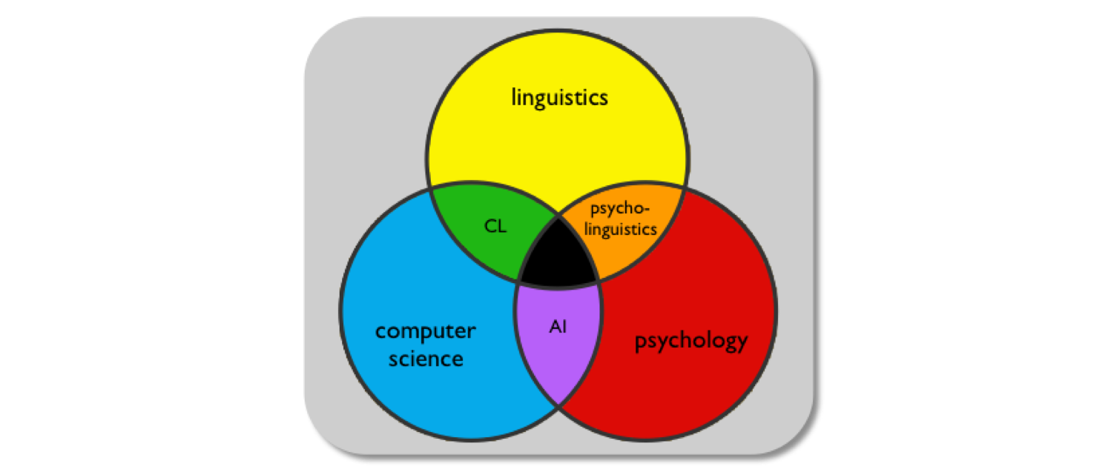
پردازش زبان طبیعی: تعریف
Artificial Intelligence
Computational Linguistics
Computational Psycholinguistics
Psycholinguistics

Slide 3
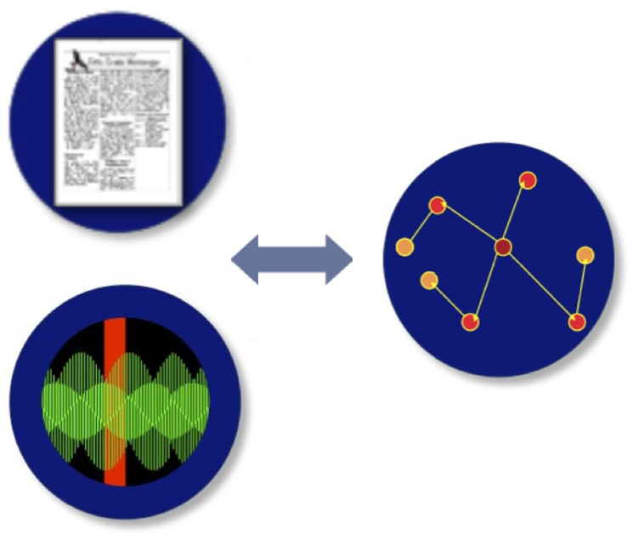
پردازش زبان طبیعی: تعریف

Slide 4
پردازش زبان طبیعی: کاربرد
غلط‌یاب املایی و دستوری خودکار
دسته‌بندی متون
ترجمه ماشینی
سیستم پرسش و پاسخ
سیستم‌های گفت‌وگو
بازشناسی گفتار
خلاصه‌نویسی و چکیده‌نویسی
بازیابی و استخراج اطلاعات
تحلیل احساسات
بازشناسی دست‌خط

Slide 5
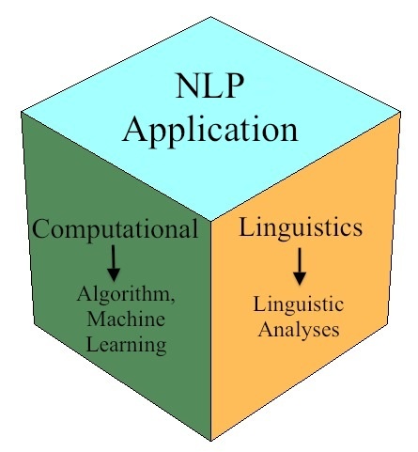
پردازش زبان طبیعی: ابعاد
Language
Independent
Language
Dependent

Slide 6
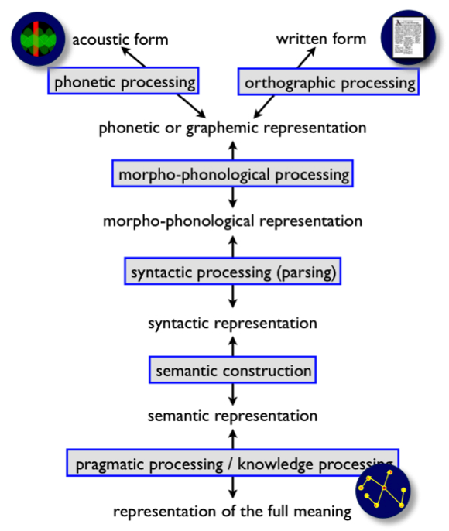
پردازش زبان طبیعی: سطوح

Slide 7
تحلیل واجشناختی
تبدیل صوت به واج یا متن نوشتاری
  صامتی و دیگران (۲۰۰۹(

Slide 8
تحلیل متن نوشتاری
استانداردسازی متن
  STeP-1 : شمس‌فرد و دیگران (۲۰۱۰(
  سراجی و دیگران (۲۰۱۲(
  پارسی‌پرداز: سرابی و دیگران (۲۰۱۳(
چالش:خط و شیوه نگارش متن فارسی
  قیومی و دیگران (۲۰۱۰(

Slide 9
تحلیل واژه‌شناختی
ریشه‌یابی واژه و بررسی ساختمان واژه
  بن: تشکری و دیگران (۲۰۰۲(
  Perstem: جدیدی‌نژاد و دیگران (۲۰۱۰(
  پارس‌مورف: مواجی و دیگران (۱۳۹۱(
چالش: همنویسه‌ها
  بی‌جن‌خان و دیگران (۲۰۱۱(

Slide 10
تجزیه نحوی: در سطح واژه
برچسب‌دهی مقولات دستوری
  عاصی و حاج‌عبدﺍلحسینی (۲۰۰۰(
  ارومچیان و دیگران (۲۰۰۶(
  امیری و دیگران (۲۰۰۷(
  تشرفی و دیگران (۲۰۰۷(
  شمس‌فرد و فدایی (۲۰۰۸(
  دنیس و زگوت (۲۰۰۹(
  محسنی و مینایی‌بیدگلی (۲۰۱۰(
  سراجی (۲۰۱۱(

Slide 11
تجزیه نحوی: در سطح واژه
چالش: ابهام واژگانی و همنویسه‌ها
  کاما
    یکی از علایم سجاوندی
    حرف ربط
  برداشت
    اسم: به معنی درک، برداشت محصول
    فعل: برداشتن

Slide 12
تجزیه نحوی: در سطح جمله
تجزیه دستوری جمله
  تشخیص وابستگی:صنامراد و ماتسوموتو (۱۹۸۵(
  دستور ارتباط: دهداری و لنزدله (۲۰۰۸(
  دستور تعاملی: قیومی و گیلوم (۲۰۰۹(
  دستور ساخت سازه‌ای هسته‌بنیان: مولر و قیومی (۲۰۱۰(
  دستور ساخت سازه‌ای تعمیم‌یافته: بحرانی و دیگران (۲۰۱۱(
  دستور وابستگی: سراجی و دیگران (۲۰۱۲)، رسولی و دیگران )۲۰۱۳)، قیومی و کوهن (۲۰۱۴(

Slide 13
تجزیه معناشناختی: در سطح واژه
ابهام‌زدایی واژگان
  مکی و همایون‌پور (۲۰۰۸(
  سلطانی و فیلی (۲۰۱۰(
ظرفیت واژه
  طبیب‌زاد (۱۳۹۰(
  رسولی و دیگران (۲۰۱۱(
برچسب‌دهی موجودات نامدار
  اصفهانی و دیگران (۱۳۸۹(
  مهدی‌زاده سراج و دیگران (۲۰۱۴(
  خورموجی و دیگران (۲۰۱۴(

Slide 14
تجزیه معناشناختی: در سطح جمله
برچسب‌دهی نقش معنایی واژه
  شمس‌فرد و صدرموسوی (۲۰۰۷(
  قالی‌باف و دیگران (۲۰۰۹(
  سعیدی و دیگران (۲۰۱۴(
استعاره
  فیلی و دیگران (۲۰۱۴(
تعبیر منطقی جمله

Slide 15
تحلیل کلام
تشخیص ارجاع ضمیر
  سادات‌موسوی و قاسم‌ثانی (۲۰۰۹(
  فلاحی و شمس‌فرد (۲۰۱۱(

Slide 16
تحلیل کاربردشناختی
ساختار اطلاعاتی جمله
  مجیدی و دبیرمقدم (۲۰۱۲(

Slide 17
منابع
اصفهانی، سید عبدالحمید و سعید راحتی قوچانی و نادر جهانگیری (۱۳۸۹) سیستم شناسایی و طبقه‌بندی اسامی در متون فارسی. مجله پردازش علایم و داده‌ها. ۱ (۱۳): ۷۷-۸۷.
طبیب‌زاده، امید،. دستور زبان فرارسی. نشر مرکز، تهران، ۱۳۹۰.
مواجی، وحید و محرم اسلامی و بهرام وزیرنژاد. پارس‌مورف: تحلیلگر صرفی زبان فارسی. مجله پردازش علائم و داده‌ها، ۱ (۱۵):۳-۸، ۱۳۹۰.
Amiri, H. and H. Hojjat and F. Oroumchian (2007), “Investigation on a feasible corpus for Persian POS tagging”. In 12th International CSI Computer Conference, Iran.
Assi, M. and M. HajiAbdolhosseini (2000), “Grammatical tagging of a Persian corpus”. International Journal of Corpus Linguistics, 5(1):69–82.
Bahrani, M. and H. Sameti, and M.H. Manshadi (2011), “A computational grammar for Persian based on GPSG” Language Resources and Evaluation, 45(4): 387–408.
Bijankhan, Mahmood, Javad Sheykhzadegan, Mohammad Bahrani, and Ma- sood Ghayoomi. Lessons from building a Persian written corpus: Peykare. Language Resources and Evaluation, 45(2):143–164, 2011.
Dehdari, J. and D. Lonsdale (2008), “A link grammar parser for Persian,” In Aspects of Iranian Linguistics, S. Karimi, V. Samiian, and D. Stilo, Eds. Cambridge Scholars Press, vol. 1.
Denis, P. and B. Sagot (2009), “Coupling an annotated corpus and a morphosyntactic lexicon for state-of-the-art POS tagging with less human effort”. In Pacific Asia Conference on Language, Information and Computation, Hong Kong, China.
Feely, Weston and Mehdi Manshadi and Robert Frederking and Lori Levin (2014) "The CMU METAL Farsi NLP Approach" In Proceedings of the Ninth International Conference on Language Resources and Evaluation (LREC'14), Reykjavik, Iceland.
Fallahi, Farshid and Mehrnoush Shamsfard (2011) "Recognizing Anaphora Reference in Persian Sentences", IJCSI International Journal of Computer Science Issues, 8(2): 324-329.
Ghalibaf, Kamel A. and S. Rahati Ghouchani and A. Estaji (2009) "Semantic Role Labeling of Persian Sentences with Memory-based Learning Approach" Signal and Data Processing: 1(11): 13-22.
Ghayoomi, Masood, Saeedeh Momtazi, and Mahmood Bijankhan. A study of corpus development for Persian. International Journal on Asian Language Processing, 20(1):17–33, 2010.

Slide 18
منابع
Ghayoomi, M. and B. Guillaume (2009), “Interaction grammar for the Persian language: Noun and adjectival phrases” In Proc. of the ACL- IJCNLP 7th Workshop on Asian Language Resources. Suntec, Singapore: ACL, pp.107–114.
Ghayoomi, M. and J. Kuhn (2014), “Converting an HPSG-based treebank into its parallel dependency-based Treebank”. In Proceedings of the 9th International Conference on Language Resources and Evaluation, pp. 802–809, Reykjavik, Iceland.
Jadidinejad, Amir Hossein, Fariborz Mahmoudi, and Jon Dehdari. 2010. Evaluation of Perstem: A Simple and Efficient Stemming Algorithm for Persian. In Multilingual Information Access Evaluation I. Text Retrieval Experiments, volume 6241 of Lecture Notes in Computer Science, pages 98–101. Springer, Heidelberg.
Morteza Kolali Khormuji and Mehrnoosh Bazrafkan. Article: Persian Named Entity Recognition based with Local Filters. International Journal of Computer Applications 100(4):1-6, August 2014.
Makki, Raheleh and Mohammad Mehdi Homayounpour (2008) “Word Sense Disambiguation of Farsi Homographs Using Thesaurus and Corpus” In Proceeding GoTAL '08 Proceedings of the 6th international conference on Advances in Natural Language Processing. Pages 315 – 323.
Majidi, Setareh and Mohammad Dabirmoghaddam (2012) "Information Structure in Persian: A Comparison of Systemic Functional Grammar & Role and Reference Grammar", Theory and Practice in Language Studies, 2(4): 856-863
Mehdizadeh Seraj, Ramtin and Shahram khadivi and Fattaneh Jabbari (2014) A Novel Unsupervised Method for Named-Entity Identification in Resource-poor Languages Using Bilingual Corpus. In Proceedings of the 7th Inernational Symposium on Telecommunication.
Mohseni, M. and B. Minaei-bidgoli (2010), “A Persian part-of-speech tagger based on morphological analysis”. In Proceedings of the 7th conference on International Language Resources and Evaluation, pp. 1253–1257, Valletta, Malta.
Müller, S. and M. Ghayoomi (2010), “PerGram: A TRALE implementation of an HPSG fragment of Persian”. In International Multiconference on Computer Science and IT, pp. 461-467.

Slide 19
منابع
Oroumchian, F. and S. Tasharofi, H. Amiri and H. Hojjat and F. Raja (2006) “Creating a feasible corpus for Persian POS tagging”. Technical Report TR3/06, University of Wollongong in Dubai.
Rasooli, M. S. and M. Kouhestani, and A. Moloodi (2013), “Development of a Persian syntactic dependency Treebank”. In Proceedings of the HLT Conference of the NAACL, pp. 306–314, Atlanta, Georgia.
Rasooli, MohammadSadegh, Amirsaeid Moloodi, Manouchehr Kouhestani, and Behrouz MinaeiBidgoli. Syntactic valency lexicon for Persian verbs: The first steps towards Persian dependency treebank. In Proceedings of the 5th Language and Technology Conference: Human Language Technologies as a Challenge for Computer Science and Linguistics, pages 227–231, Poznan, Poland, June 2011.
Sadat Moosavi, Nafiseh and Gholamreza Ghassem-Sani (2009) "A Ranking Approach to Persian Pronoun Resolution", 10th International Conference on Intelligent Text Processing and Computational Linguistics, Mexico City, Mexico.
Saeedi, Parisa and Heshaam Faili and Azadeh Shakery (2014) "Semantic role induction in Persian: An unsupervised approach by using probabilistic models". Lit Linguist Computing, 29 (3).
Sameti, Hossein and Hadi Veisi and Mohammad Bahrani and Bagher Babaali and Khosro Hosseinzadeh (2009) "Nevisa, a Persian Continuous Speech Recognition System", Advances in Computer Science and Engineering, Communications in Computer and Information Science, Volume 6, pp 485-492.
Sanamrad, M. A. and H. Matsumoto (1985), “A natural-language analyzer for Persian” Journal of Information Processing, Vol. 8, No. 4.
Sarabi, Zahra, Hooman Mahyar, and Mojgan Farhoodi. ParsiPardaz: Persian language processing toolkit. In Proceedings of the 3rd International eConference on Computer and Knowledge Engineering, pages 79–85, Ferdowsi University of Mashhad, Mashhad, Iran, 2013.

Slide 20
منابع
Seraji, M. (2011), “A statistical part-of-speech tagger for Persian”. In Proceedings of the 18th Nordic Conference of Computational Linguistics NODALIDA, pp. 340–343, Riga, Latvia.
Seraji, M. and B. Megyesi and J. Nivre (2012), “Bootstrapping a Persian dependency treebank”. Linguistic Issues in Language Technology, 7.
Seraji, Mojgan, Beáta Megyesi, and Joakim Nivre. A basic language resource kit for Persian. In Proceedings of the 8th International Conference on Lan- guage Resources and Evaluation, pages 2245–2252, Istanbul, Turkey, 2012b. ELRA.
Shamsfard, Mehrnoush, Hoda Sadat Jafari, and Mahdi Ilbeygi. STeP-1: A set of fundamental tools for Persian text processing. In Proceedings of the 7th International Conference on Language Resources and Evaluation, pages 859–865, Valletta, Malta, May 19–21 2010. ELRA.
Shamsfard, Mehrnoush and Maryam Sadr Mousavi (2007) "Thematic Role Extraction Using Shallow Parsing". International Journal of Computational Intelligence: 4 (2): 126-132.
Shamsfard, M. and H. Fadaee (2008), “A hybrid morphology-based POS tagger for Persian”. In Proceedings of the 6th International Conference on Language Resources and Evaluation, Marrakech, Morocco. European Language Resources Association.
Soltani, M.; Faili, H., "A statistical approach on Persian word sense disambiguation," Informatics and Systems (INFOS), 2010 The 7th International Conference on , vol., no., pp.1,6, 28-30 March 2010
Tashakori, Masoud and Mohammadreza Meybodi and Farhad Oroumchian (2002) Bon: The Persian Stemmer. EurAsia-ICT 2002: Information and Communication Technology, Lecture Notes in Computer Science Volume 2510, 2002, pp 487-494
Tasharofi, S and F. Raja and F. Oroumchian and M. Rahgozar (2007), “Evaluation of statistical part of speech tagging of Persian text”. In International Symposium on Signal Processing and its Applications, Sharjah, (U.A.E.).

